Slide 1
Slnko v sieti: Klimatické vzdelávanie a adaptačné opatrenia v škole 2021-2025 Mgr. Martina Klieštiková, projektový manažér

Slide 2
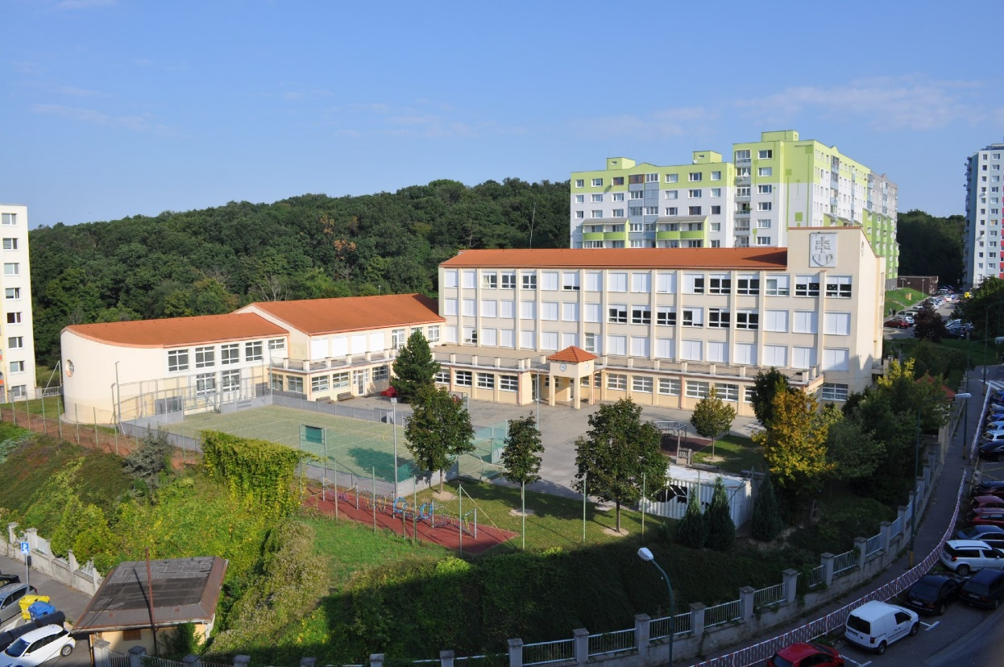
Prečo chceme klimatickú zmenu v našej škole?
Ovzdušie je tu ovplyvnené hlavne prehrievaním budovy z jej vonkajšieho prostredia.
Klimatické zmeny pociťujú žiaci nielen vonku, ale aj vo vnútri školy.

Slide 3
V rámci projektu budú navrhnuté viaceré opatrenia na zmenu betónovej plochy a jej následné využitie:
Ekoučebňa
Ekopedagogická plocha
Nadzemné nádrže na zachytávanie dažďovej vody
Zelený chodník pri vstupe do budovy školy
Vytvorenie vegetačnej steny z popínavých rastlín za účelom zvýšenia výparu

Slide 4
Naše prvé kroky k zmierňovaniu a zmene klímy ?
Začlenenie problematiky zmierňovania a zmeny klímy do tematicko-výchovnovzdelávacích plánov pre vyučovacie predmety prvouka, prírodoveda, biológia, chémia a fyzika.

Slide 5
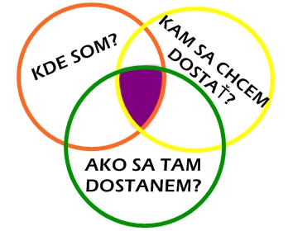
Vypracovanie akčného plánu projektu

Slide 6
Príprava a realizácia osvetových aktivít pre širokú verejnosť
Vzdelávanie bude prebiehať formou:
konferencie (úvodná a záverečná)
prednášky
panelové diskusie
workshopy

Slide 7
Časový plán 2021
JANUÁR – APRÍL 2021
Prvé informácie o projekte boli poskytnuté prostredníctvom informácií na webovej stránke školy, týkali sa nadchádzajúcej úvodnej konferencie - SPLNENÉ
JÚN 2021 - DECEMBER 2021
Vybudovanie zeleného ekopedagogického areálu na terase školy – PRIPRAVUJE SA
SEPTEMBER 2021 – Z dôvodu pandemickej situácie presunuté na november
Otváracia konferencia sa uskutoční online.
OKTÓBER 2021 – DECEMBER 2021
Usporiadanie prednášky a panelovej diskusie o znečisťovaní životného prostredia a zelene okolo nás.
PRIPRAVUJE SA

Slide 8
Časový plán 2022
JANUÁR 2022 – MAREC 2022
Panelová diskusia o znečistení vody pre učiteľov, rodičov a širokú verejnosť.
APRÍL 2022 – SEPTEMBER 2022
Vybudovanie zeleného chodníka - táto aktivita sa bude týkať predovšetkým rodičov ako dobrovoľníkov v rámci pravidelných revitalizačných prác na školskom dvore.
SEPTEMBER 2022 – DECEMBER 2023
Organizácia a vedenie prednášok pre učiteľov a širokú verejnosť o ekologickej stope.

Slide 9
Časový plán 2023
JANUÁR 2023 – APRÍL 2023
Vytvorenie vegetačnej steny z popínavých rastlín na zvýšenie odparovania.
MÁJ 2023 – JÚN 2023
Príprava a realizácia záverečnej konferencie na vyhodnotenie celého projektu za účasti všetkých partnerov a účastníkov projektu
ROK 2024,2025
Rovesnícke vzdelávanie pre žiakov, ktorí sa touto problematikou zaoberajú už tretí školský rok.
Využitie ekopedagogickej oblasti pre výučbu.
Neustála aktualizácia tematických a vzdelávacích plánov.

